Slide 1
Муниципальное общеобразовательное учреждение г. Иркутска
средняя общеобразовательная школа №10 им. П.А.Пономарева
Школьная конференция исследовательских и проектных работ
«Хочу всё знать!»
«ИСТОРИЯ ПЕСНИ «ВЕЛЛЕРМАН» НАТАНА ЭВАНСА»
Исследовательская работа
Автор: Зданович Екатерина, 6г класс
Руководитель: Таранцова Евгения Олеговна
Учитель английского языка МБОУ СОШ №10

Slide 2
Цель:
Изучение истории создания песни "Wellerman" Натаном Эвансом, выявление влияния исторических событий на ее написание и популярность, а также анализ музыкальных и текстовых особенности композиции.

Slide 3
Задачи:
1.Изучить биографию Натана Эванса и его музыкальный путь.
2. Рассмотреть исторический контекст, вдохновивший автора на написание песни.
3. Проанализировать музыкальные и текстовые особенности композиции "Wellerman".
4. Исследовать влияние социальных сетей на популяризацию песни

Slide 4
Объект исследования:
Музыкальное произведение "Веллерман" Натана Эванса, факторы, влияющие на его создание, распространение и восприятие.
Предмет исследования:
Песня "Веллерман" Натана Эванса, музыкальный анализ композиции и текстовые особенности песни.

Slide 5
Практическая значимость:
расширение знаний о происхождении и контексте песни "Wellerman"
понимание влияния социальных сетей на современную музыку
полезной для учащихся школы, поможет им расширить словарный запас,
узнать о музыкальной культуре и влиянии социальных сетей на популярность музыки.

Slide 6
Гипотеза:
Период пандемии и дистанционной работы повлияла на создание и популярность песни «Валлерман» Натана Эванса, вдохновило автора при написании этой музыки.

Slide 7
Морские песни шанти
Слово "шанти" происходит от французского "chanter" - петь
Во времена парусного судоходства шанти имели практическую ценность — их ритм помогал морякам синхронизировать темп своей совместной работы. Также они несли психологическую пользу — расслабляли и разгоняли скуку тяжёлой работы.

Slide 8
Давайте послушаем
1 куплет и припев песни “Веллерман”
в исполнении Натана Эванса

Slide 9
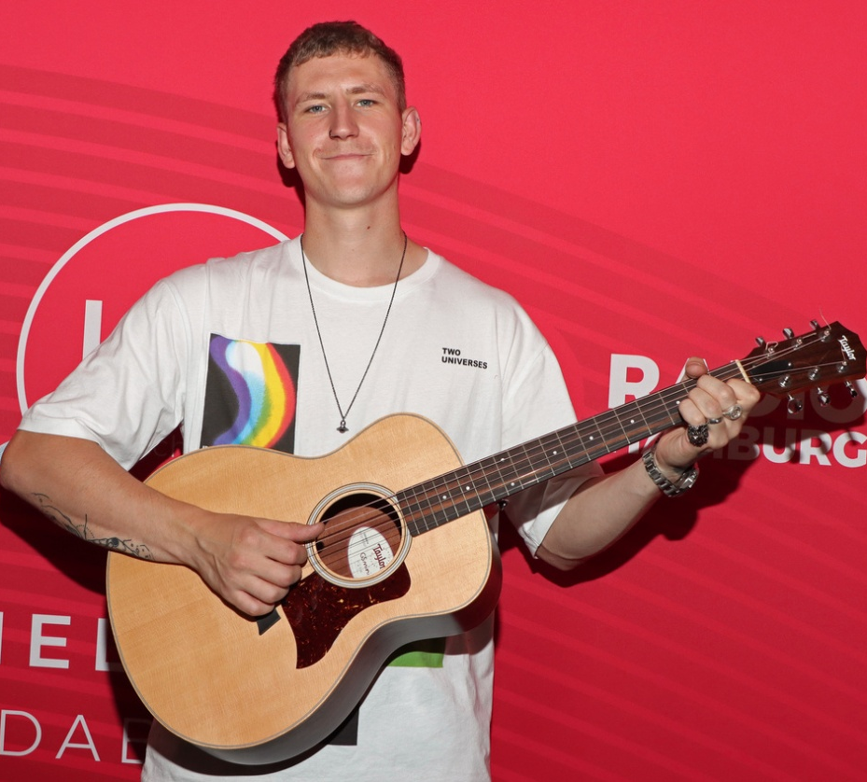
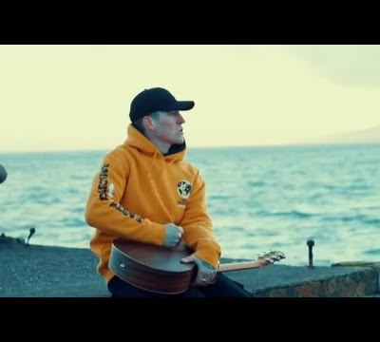
Дата рождения:
19 декабря 1994 года
шотландский певец из Эйрдри, Северный Ланкашир, Шотландия, известный пением морских шанти.
Получил известность в 2020 году, когда он опубликовал видео о том, как он поет морские шанти, в социальной сети TikTok
В 2021 году он выпустил кавер-версию шанти XIX века " Wellerman ", которая заняла первое место в британском чарте синглов, а также попала в чарты в нескольких других странах.
Перед тем как начать свою музыкальную карьеру, Эванс был почтовым работником в Royal Mail в Эйрдри, недалеко от Глазго. Он имеет высшее образование в области веб-дизайна.
НАТАН ЭВАНС

Slide 10
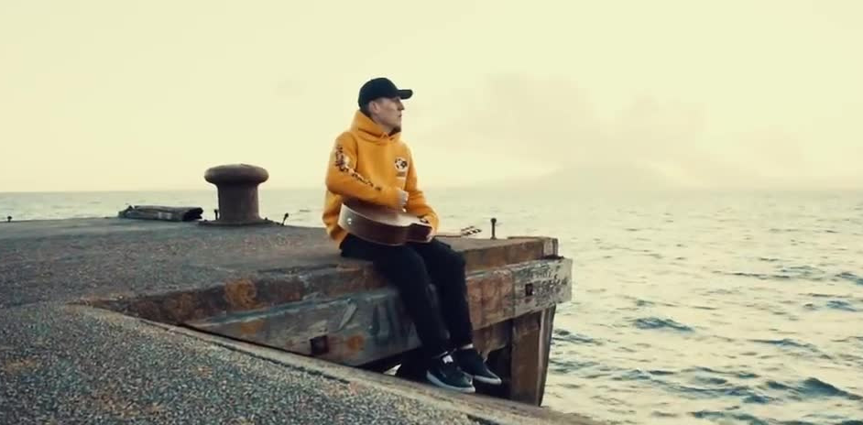
22 ЯНВАРЯ
2021 ГОДА
восемь миллионов
просмотров на TikTok
«Wellerman» быстро завоевала взгляды на TikTok, вдохновляя многих других, чтобы записать больше морских шанти подражать на песню версии Эванса

Slide 11
Благодаря проведенному исследованию были получены следующие результаты:
1. Натан Эванс – талантливый музыкант из Новой Зеландии, который начал свою карьеру в социальных сетях.
2. Песня "Wellerman" была написана Нейтаном Эвансом в 2019 году и быстро стала популярной благодаря социальным сетям.
3. Песня "Wellerman" оказала значительное влияние на современную музыку, став вирусным хитом и привлекая внимание как слушателей, так и других музыкантов.
Даже я и мой класс заразились этим хитом, выучили два куплета на английском и всю песню на русском, выступили два раза на сцене с этой песней. (Приложение 3)
В дальнейшем в планах записать кавер на эту песню с видами города Иркутска на берегу Ангары, речного порта.

